Slide 1

Proses Kontrol
Nem Miktarı Ölçümü
Mühendislik Mimarlık Fakültesi
Gıda Mühendisliği Bölümü
Prof. Dr. Farhan ALFİN

Slide 2
Gıda Proseslerinde Ölçümler
3.1 Giriş
3.2 Nem Miktarı Ölçümü
3.3 Gıda Kurutma Sırasında Nem Yayma
3.4 Gıda İşleme Ortamında Nem
3.5 Gıdanın Bulanıklığı ve Rengi
3.6 Gıda ve Proses Sıcaklık Ölçümü
3.7 Gıda Akışının Ölçümü
3.8 Sıvı Gıdaların Viskozitesi

Slide 3
Gıda Proseslerinde Ölçümler
3.9 Gıdanın Brixi
3.10 Gıdanın pH Değerleri
3.11 Gıda Enzimleri
3.12 Lezzet Ölçümü
3.13 Gıdanın Dokusu ve Partikül Boyutu
3.14 Gıda Bileşenleri Analizi
3.15 Sonuç

Slide 4
Giriş
Gıda kalite testi yapan personel, fiziksel özellikleri (boyutları, ağırlıkları, yoğunluğu, vb.), Kimyasal özellikleri (pH, vitamin içeriği, yağ içeriği, vb.), Duyusal öznitelikleri (görünüşü, tadını, lezzet, doku vs.) ve yasal gereklilikler veya halk sağlığı hususları (bazı mikroorganizmalar, böcek ilaçları, metal partikülleri vb. varlığı) gibi gıda ürünleri üzerinde birçok standartlaşmış fiziksel ve kimyasal testleri gerçekleştirir.

Slide 5
Objektif testlerde (fiziksel ve kimyasal özellikler), enstrümantal yöntemler tercih edilir, ancak koku, lezzet ve benzeri kalite özelliklerinin objektif testini öznel yöntemlerle gerçekleştirmek zordur.
Günümüz teknolojisi, çeşitli gıda kalite parametrelerinin izlenmesi ve kontrolü için çeşitli modern araçları geliştirmeye ve kullanmaya devam etmektedir.
Notes:
A subjective test is evaluated by giving an opinion.

Slide 6
Nem Miktarı Ölçümü
3.2.1 Gıda Kalitesinde Nemin Rolü
  3.2.1.1 Nem Miktarı Tanımı
3.2.3 Radyo Frekans (RF) Özdirenç Tekniği
3.2.2 Mikrodalga Emilim Yöntemi
  3.2.2.1 Kayıp Faktörü Ölçümü
3.2.5 Kızılötesi Tekniği
3.2.4 DC Direnç Tekniği

Slide 7
Gıda Kalitesinde Nemin Rolü
Gıda maddeleri işlendiğinde; su, ya karıştırılır ya da kurutma işlemi ile uzaklaştırılır.
Besin öğelerinin çoğu işleme ya da muhafaza sırasında havadaki nemi çeker.
Nemli bir ortama maruz kaldığında patates cipsi, kuru kahvaltılık tahıllar, kraker, ve diğer pek çok gıda suyu çeker.

Slide 8
Bu besinler, genellikle yüksek sıcaklıklarda imal edilir ve bunların nem içeriği düşüktür.
Bu besinler nemli koşullara maruz kalıyorlarsa, nemli hale gelir ve kalitesi bozulur.
Gıda nem aldığında, kalitesi etkilenmese bile, vıcık, lastik gibi ve iştah kapatan hale gelebilir.

Slide 9
Kakao, süt, jelatin ve kurutulmuş konsantreleri gibi tuzlu gıdaların üretiminde, gıda da küçük parçacıkların sebep olduğu pıhtılaşmayı önlemek için ürün tamamen kurutulur.
Bu gıda maddeleri neme maruz kalırsa, minik parçacıklar birbirine yapıştırılarak paketleme sırasındaki akışta soruna neden olacaktır.

Slide 10
Bir gıda maddesini işlendiğinde, hammadde kalitesi de önemli bir faktördür ve bir kalite kontrol ölçüsü olarak izlenmelidir.
Genel olarak; hammaddenin nem içeriği , ürünün iyi olmasının yanısıra ekonomi içinde yüksek olmamalıdır örneğin domates ketçapı, meyve suları, limonlar, portakallar, mango, kabak, reçel, jöle vb. gibi.

Slide 11
Tablo 1, Bazı kurutulmuş meyvelerin nem içeriğini göstermektedir
Meyanın nem içreği (%) | Nem İçeriği (%) | Kurutulduktan sonra nem içeriği (%)
Elma | 86,5 | 20
Muz | 78,1 | 15
Mango | 85,5 | 15
Armut | 83,9 | 23

Slide 12
Tablo 2, Bazı gıda ürünlerinin nihai ürün nem içeriğini göstermektedir.
Gıda | Nem İçeriği (%)
Tereyağı | 16
Kakao çekirdeği | 4
Kahve çekirdeği | 12
Çay | 3-4
Yağlar | 0,5-1
Karameller ve şekerleme | 6-8

Slide 13
Ayrıca, gıdada fazla bulunan su veya serbest su tüketilecek gıdada zehirlenmeye neden olabilir ve mikroorganizmaların gelişmesine yardımcı olur.
Öte yandan, ısıtma işlemi sırasında, bazı istenen su parçacıkları yiyeceklerden uzaklaştırılarak yiyecek kalitesini bir derece düşürür.
İşleme sırasında ve sonrasında gıda maddelerinin nem içeriğinin ölçümü gıda kalite izleme ve kontrolünün önemli bir parçası haline gelir.

Slide 14
Gıda ürünlerinin hammadde nem içeriğinin ölçümü de birçok endüstride bir rutin kalite işlemidir.
Farklı gıda ürünlerinin nem içeriğinin ölçümünde farklı metotlar uygulanır.
Bu boyut, şekil, doku, nem miktarı, on-line veya off-line gereksinimi, hassasiyet gereksinimi ve benzeri faktörlere bağlıdır.

Slide 15
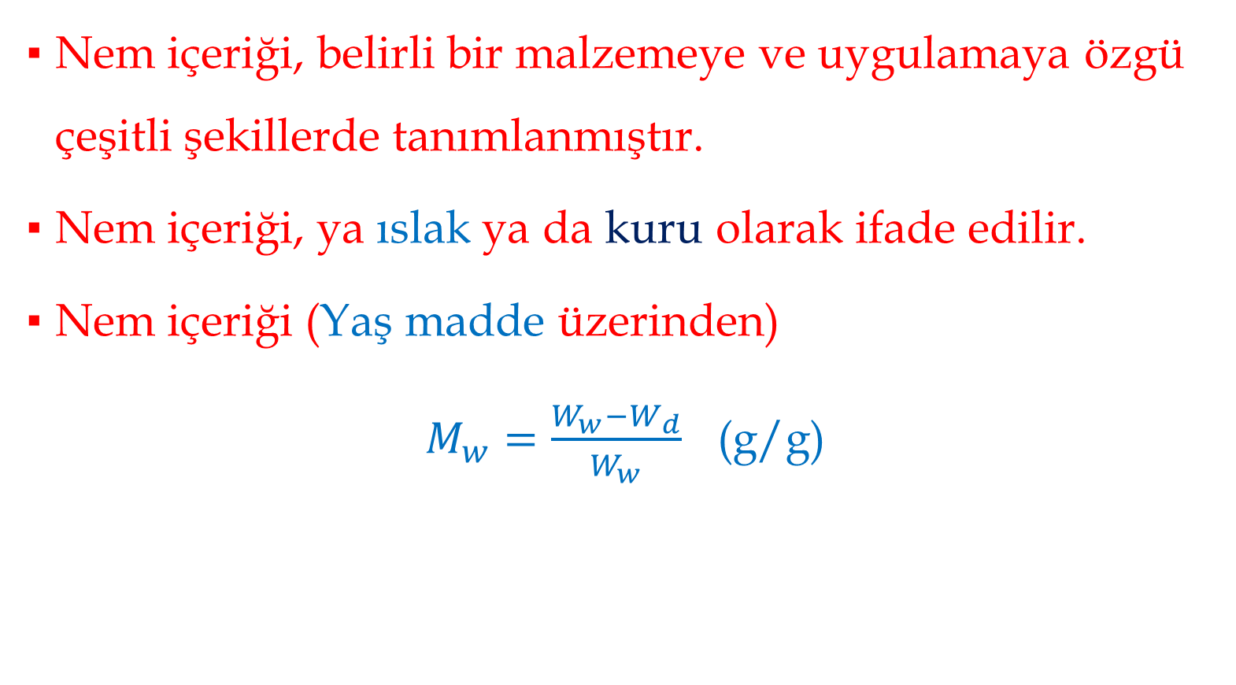
  Gıda Kalitesinde Nemin Rolü
  Nem Miktarı Tanımı
Nem içeriği, belirli bir malzemeye ve uygulamaya özgü çeşitli şekillerde tanımlanmıştır.
Nem içeriği, ya ıslak ya da kuru olarak ifade edilir.
Nem içeriği (Yaş madde üzerinden)
$M_{w}=\frac{W_{w}−W_{d}}{W_{w}}$ (g/g)

Slide 16
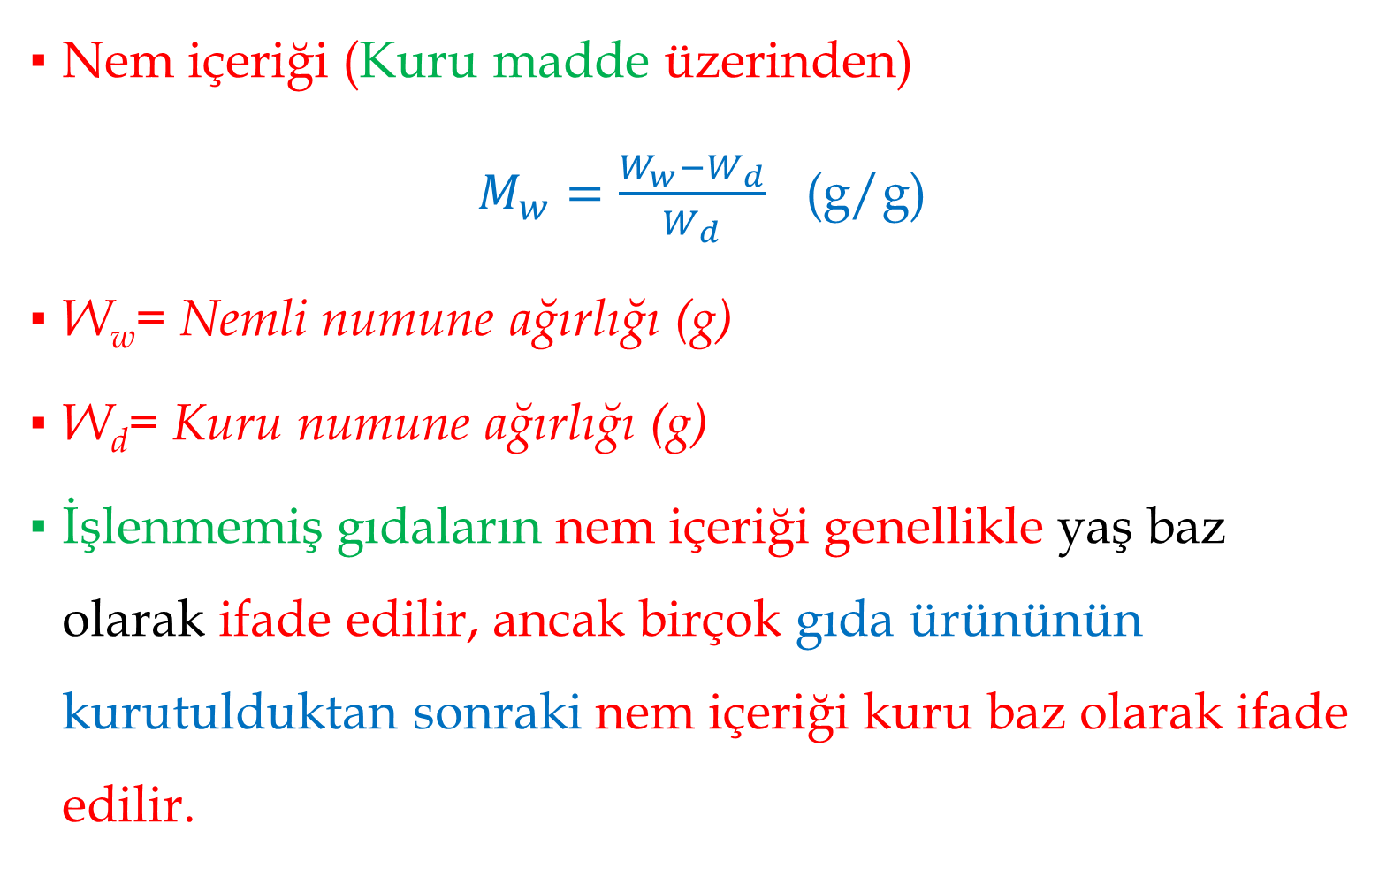
Nem içeriği (Kuru madde üzerinden)
$M_{w}=\frac{W_{w}−W_{d}}{W_{d}}$ (g/g)
W_{w}= Nemli numune ağırlığı (g)
W_{d}= Kuru numune ağırlığı (g)
İşlenmemiş gıdaların nem içeriği genellikle yaş baz olarak ifade edilir, ancak birçok gıda ürününün kurutulduktan sonraki nem içeriği kuru baz olarak ifade edilir.

Slide 17
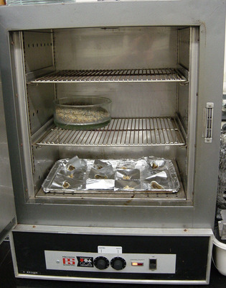
Gıda ürünlerinin nem içeriği ölçümünde en sık kullanılan klasik yöntemlerden biri kurutma metodudur.
Bu metotta gıda maddesi temsili numunesi standart kurutma fırını kullanılarak kurutulur ve hassas terazi ile tartılır.
Ağırlık farklılığı ile malzemenin ihtiva edilen nemi hesaplanır.

Slide 18
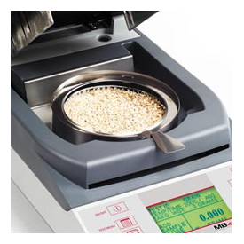
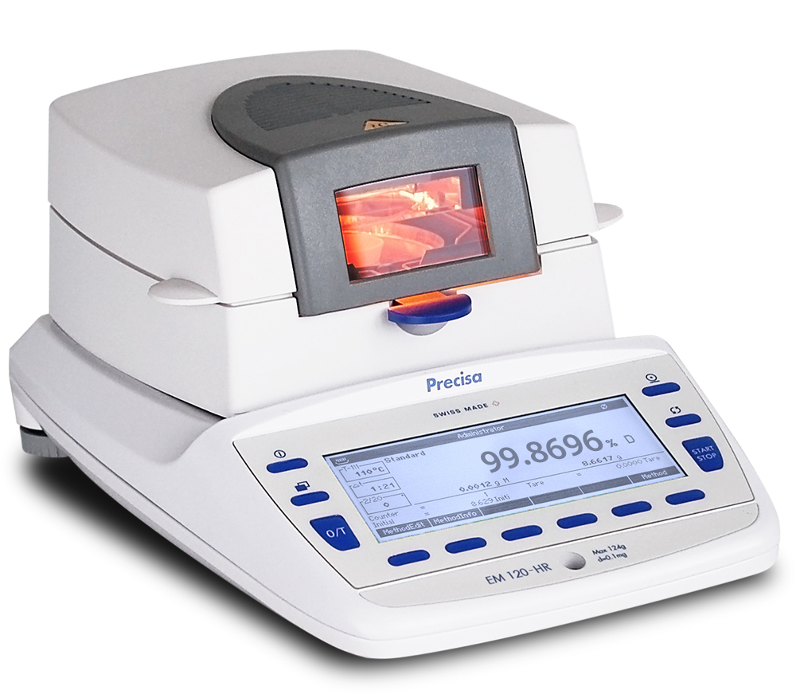
Bu yöntemde, ihtiva edilen nemin tümü kurutularak uzaklaştırıldığı belirli bir malzeme için standart ve önceden tespit edilmiş bir zaman vardır.
Geliştirilmiş cihazlar, hızlı ve doğru nem tayini için kızılötesi ısıtma ve hassas tartmayı kullanır.

Slide 19
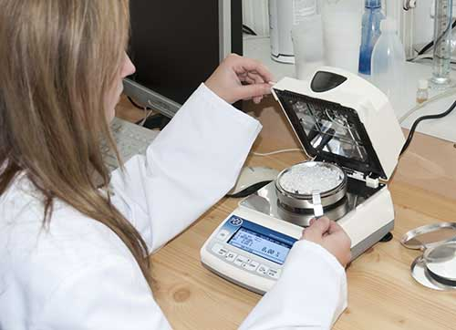
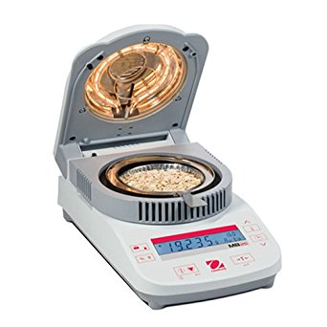
Numune tartılır ve infrared radyatör (halojen lamba) ile ısıtılır.
Kütledeki azalma sürekli olarak ölçülür ve daha önce belirlenmiş olan kriterlere ulaşıldığında kurutma durur.
Nem miktarı otomatik olarak kütledeki farktan bulunur.
Notes:
Kızılötesi (İnfrared) Işınların Gıda Endüstrisinde Kullanımı

Slide 20
Radyo frekansına (RF) özdirenci ölçümü ve mikrodalga geçirgenlik teknikleri yıkıcı olmaması sebebiyle meyve ve tahıllar için en uygundur.
Birçok gıda endüstrisi malzemenin üretilme veya işlenme aşamasında
  tahrip etmeyen (yani malzemenin yapısında ve biçiminde bir değişikliğe sebep olmayan )
  temassız işlem

Slide 21
  nem oranının sürekli olarak gözlenmesi ve kontrol edilmesine olanak sağlanması
  yüksek doğruluk
  nedeniyle elde edilen bu ölçüm tekniklerini benimsemiştir.

Slide 22
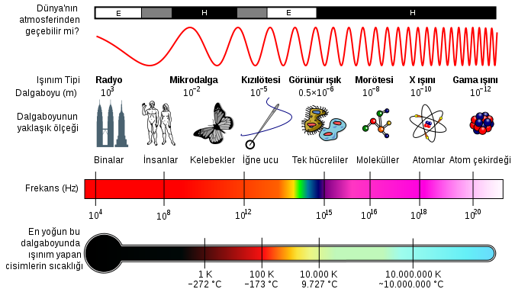
  Radyo Frekans (RF) Özdirenç Tekniği

Slide 23
RF özdirenç tekniğinin temel ilkesi, 10 MHz altındaki bir frekans radyo sinyali su partikülleri ihtiva eden bir gıda maddesi ile geçirildiğinde, su molekülleri RF enerjisinin bir kısmını emmesi molekülerin hareketine neden olur.
Nem ölçüm RF tekniği test altındaki numunenin RF özdirencinin ölçüm prensibine dayanır.
Notes:
http://www.sensorsmag.com/humidity-moisture/microwave-resonator-based-sensors-accurate-solution-measurin-10239

Slide 24
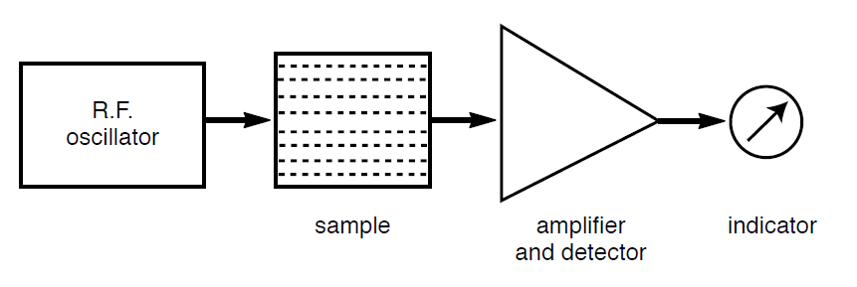
Şekil RF absorpsiyon tekniğinin bir blok diyagramını göstermektedir.

Slide 25
Bu teknik, tahıl, hububat, mısır ve benzeri gibi nispeten kuru malzemeler için uygundur.
Soya fasulyesi, bezelye, nohut ya da mısır gibi bireysel numune ölçümü ile en iyi sonuçlar elde edilir.
Nem tayini RF özdirenç tekniği tabiatı kuru olan düşük nem içerikli gıda ürünleri için uygundur.
Bu teknik ,% 0,6 ila % 0,7 (nem içeriği) aralığındaki hatalar ile nem içeriği ölçümlerini sağlayabilir.

Slide 26
The equivalent circuit and phasor diagram of the measurement is shown in figure 3.5.
The impedance model of the sample consists of a capacitance (C) and a parallel equivalent resistance (R).
The susceptance of the sample is given by
B = ωC (3.4)
when the sample is excited by an alternating voltage of angular frequency ω.
The admittance of the sample is
Y = G+ jB (3.5)
where G is the conductance.

Slide 27
The phase angle θ and the loss factor angle δ are given by
θ = tan−1[ωCR] = tan−1[B/G] (3.6)
and
δ = tan−1[1/ωCR] = G/ωC = G/B (3.7)

Slide 28
The current through the sample has two components, a capacitive and a resistive component.
The currents through the capacitor and the resistor are given by
(3.8)
and
(3.9)
so the total current through the resistor is
(3.10)
where V is the voltage applied and Z is the impedance of the sample.

Slide 29
Figure 3.6 shows the electrode setup for the RF impedance technique of moisture content measurement.
Two parallel plate brass electrodes are arranged for placing the sample between them.
The upper electrode is connected to a spring pressure dial indicator and the lower electrode is fixed to a base.
The upper electrode can be moved by a lever connected to the upper side of the dial gauge.
The gauge indicates the desired pressure applied to the sample to get proper contact, compactness, and uniformity between measurements.

Slide 30
The capacitance C can be calculated from the following mathematical steps:
(3.11)
and
(3.12)
where f is the frequency of the operating voltage.

Slide 31
Voltage and current sensors can produce equivalent DC signals proportional to the AC voltage applied (V) and AC current produced (I).
Figure 3.7 shows the block diagram representation of the technique.
The voltage- and current-dependent signals after signal conditioning are interfaced to a computer-based data acquisition system.
The phase angle θ is also produced bya phase angle sensor and the signal is interfaced to the computer.
The computer is programmed to calculate the value of C using equation 3.12.
From the capacitance values obtained at different frequencies, the moisture content of the sample can be determined.

Slide 32
  Mikrodalga Emilim Yöntemi
Malzemelerin nemlilik oranının mikrodalga teknikleri ile ölçülmesinin prensibi, suyun dielektrik özelliklerinin bir çok kuru malzemenin dielektrik özelliklerinden çok büyük olmasına dayanır.
Malzemenin nemlilik oranının belirlenmesinde, nemli malzemenin üzerine gelen elektromanyetik dalgayı yansıtma miktarının ve zayıflatma miktarının nemlilik ile değişimi de kullanılabilir.
Notes:
Ali AKMAN, Sibel GÜLER, Okan SÜLE, Ali OKTAY4, ENDÜSTRİYEL MALZEMELERİN NEMLİLİK ORANININ MİKRODALGA TEKNİĞİYLE TAYİNİ

Slide 33
Frekanslar 2.45 GHz, 8.9’dan 10.68 GHz’e ve 20.3 ‘ten 22.3 GHz’e , tekniğin kullanılabilir olduğu üç bölgedir.
Mikrodalga emme teknikleriyle, meyve ve sebzelerin nem içeriği 20.3 GHz 22,3 GHz'e mikrodalga frekansı bandında ölçülebilir.
Notes:
http://www.nemsensoru.com/mikro_dalga_nem_sensoru_nasil_calisir.php

Slide 34
Mikro dalga nem sensörü malzemenin içinde bulunan suyun mikrodalga enerjisini (diğer malzemelerle kıyaslandığında kuru materyallerin absorbe oranlarından 100 kat daha büyüktür) absorbe etmesinden (moleküllerini titreştirerek ısı enerjisine dönüşür) faydalanır.
Bu nedenle, 20.3 GHz ile 22,3 GHz frekans, özellikle serbest suyun belirlenmesinde, nem miktarı için en uygun olanıdır.
Notes:
http://www.nemsensoru.com/mikro_dalga_nem_sensoru_nasil_calisir.php

Slide 35
Mikrodalga nem sensörünün, önüne konulmuş malzemeye yolladığı mikrodalga enerjisi, doğrudan (%99,9 oranında) su tarafından absorbe edildiğinden, absorbe edilen enerji miktarı bize malzemedeki su miktarını verir.
Bu ölçüm sonucu çıkan değerler tamamıyla lineerdir.
Yani absorbe edilen enerji ile malzemedeki nem birbiriyle doğru orantılıdır.
Notes:
http://www.nemsensoru.com/mikro_dalga_nem_sensoru_nasil_calisir.php

Slide 36
Elektromanyetik dalgalar, malzeme ile hacimsel olarak etkileşime girdikleri için, kızıl ötesi sistemleri gibi noktasal ölçüm yapan tekniklerin aksine, mikrodalga teknikleri ile nemliliği homojen olmayan ve gizli (bağlı) nem içeren malzemelerin nemlilik oranlarının hassas olarak ölçülmesi mümkündür.
Notes:
http://www.nemsensoru.com/mikro_dalga_nem_sensoru_nasil_calisir.php

Slide 37
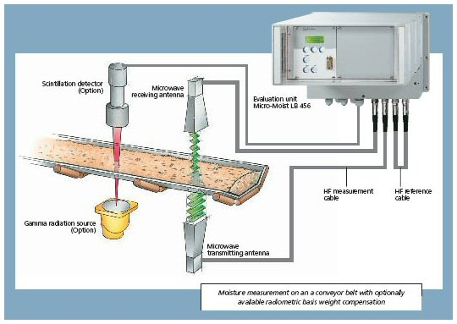
http://www.southeastern-automation.com/Files/Berthold/moisture.html

Slide 38
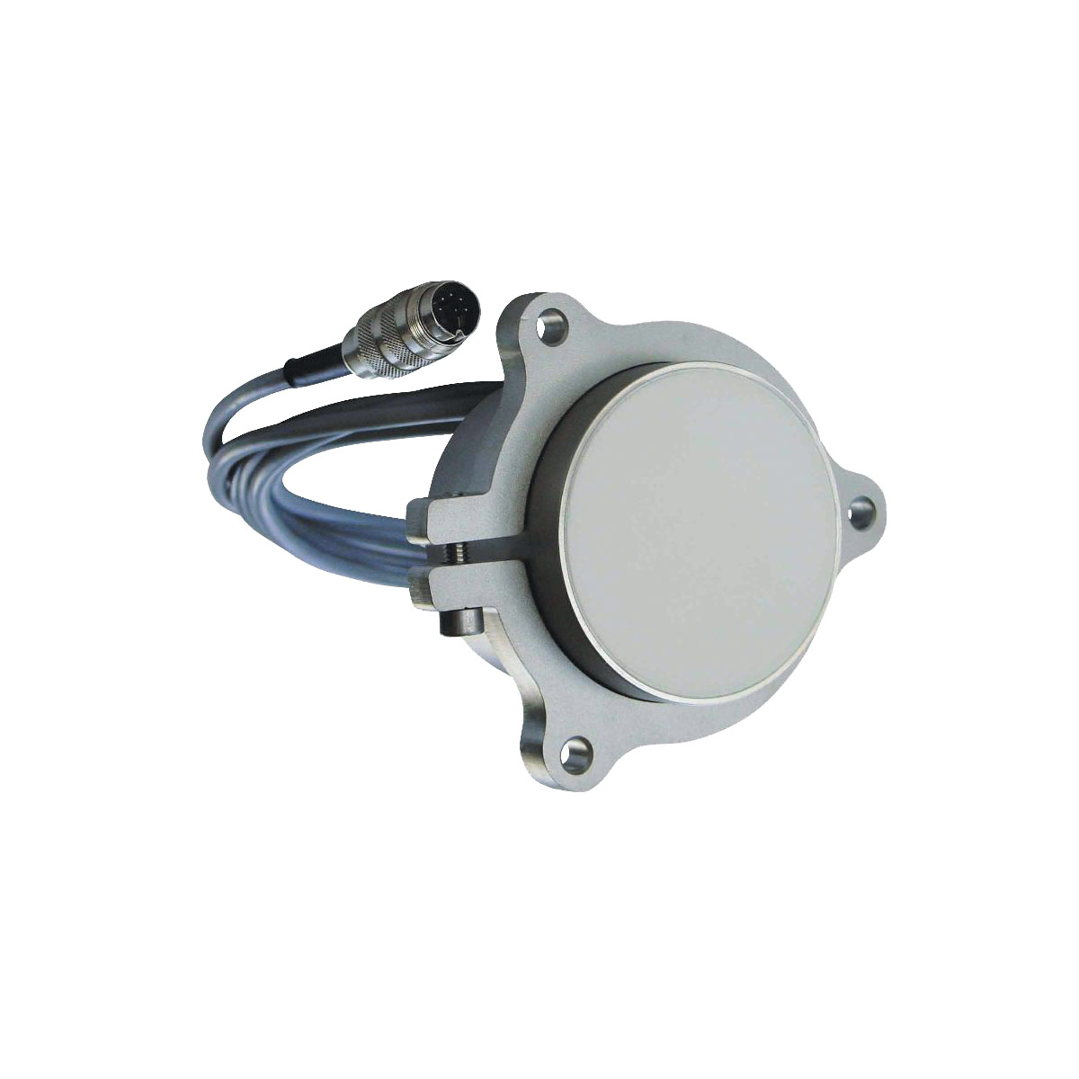
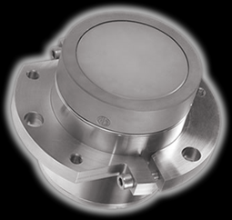
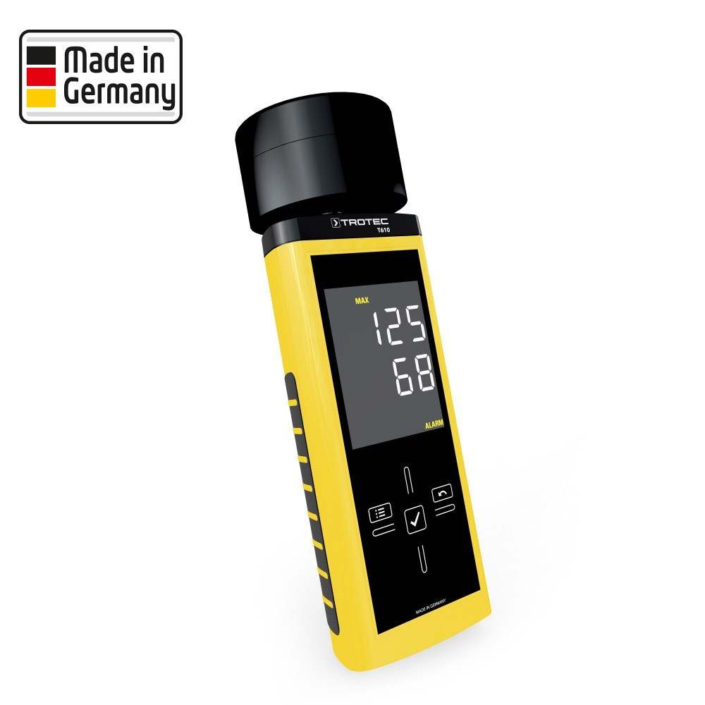
Notes:
http://www.nemsensoru.com/mikro_dalga_nem_sensoru_nasil_calisir.php

Slide 39
Bu teknikte malzemenin karmaşık bağıl yalıtkanlığı nem içeriğinin ölçülmesi için kullanılır.
Bir gıda malzemesinin karmaşık bağıl yalıtkanlığı aşağıdaki gibi temsil edilebilir
ε = ε′ − j ε′′
gerçek kısmı ε‘ yalıtkanlığı sabiti ve sanal kısmı ε″ yalıtkanlığı kayıp faktörüdür.
Bir maddenin bu kayıp faktörü malzeme içinde mevcut neme bağlıdır.

Slide 40
http://www.southeastern-automation.com/Files/Berthold/moisture.html
Principle of Measurement and Benefits of this Technology
The material layer to be measured is transmitted by microwaves. The free water molecules rotate in the electromagnetic field. As a result, the propagation velocity of the microwaves is slowed down (phase shift) and their intensity is weakened (attenuation). Both effects are measured by Micro-Moist and used as a direct indication of the moisture contents. Micro-Moist utilizes a wide frequency band . In each measurement cycle, phase shift and attenuation are measured at a variety of individual frequencies and a plausibility analysis is performed.
This, in particular, is the benefit of the wide-band technique : interfering resonance and reflection effects which occur with demanding measurement geometries can be reliably suppressed. In general, only non-conductive material (product, walls, conveyor systems) can be transmitted. Steel reinforced conveyer belts may be transmitted only under certain circumstances.
Option: basis weight compensation
The radiometric measuring path consists of a Gamma radiation source in a shielding container and a highly sensitive scintillation detector. If the layer thickness and density of the material being measured varies significantly, an additional radiometric irradiation measurement may compensate for this influence. This situation may occur on conveyor belts with varying loading or in chutes with varying bulk weights of the product being measured.
The starting point of this kind of measurement is the basis weight dependent attenuation of Gamma rays passing through the medium being measured.
Benefits of this Technology
High selective sensitivity to free water molecules.
A transmission measurement covers the entire material cross-section in the range of radiation; thus, representative measurement is possible even in case of inhomogeneous moisture distribution.
Contactless transmission measurement, without any influence on the product or wear of the measuring system.
Measurement of both microwave parameters phase shift and attenuation: variations of grain size, product temperature and composition may cause errors in pure attenuation measurements. These errors are minimized when running a phase measurement or a combined phase and attenuation measurement.
Wide-band technique: interfering reflections and resonances often occur in mono-frequency measuring systems. Such interferences are suppressed by Micro-Moist’s wide-band technique. Benefits of this Technology
Your Benefit
High selective sensitivity to water: High accuracy and long-term stability even with difficult products
On-line measurement: Expensive mechanical sample separators and sampling devices are not required
Transmission measurement: Representative measurement even on inhomogeneous products due to measuring large material quantities
Compensation of material variations: Layer thickness and density variations are corrected through radiometric basis weight compensation
Contactless measurement: No caking or abrasion on probes, no influence on product being measured by the microwaves
Simple installation: Directly on existing conveyor belts, chutes, bunkers, containers, etc.
High operating safety and system availability

Slide 41
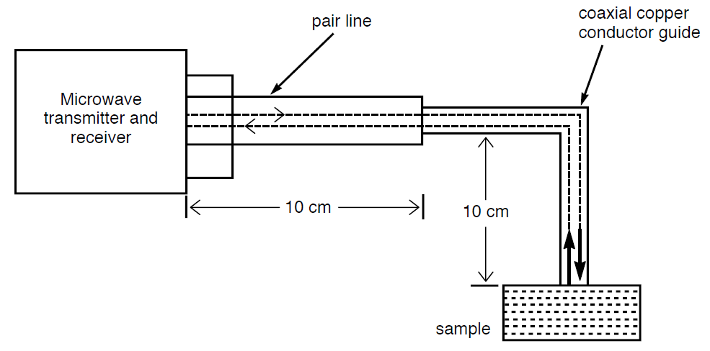
    Mikrodalga Emilim Yöntemi
    Kayıp Faktörü Ölçümü
Şekil 3.3 te mikrodalga tekniği kullanılarak düzeni ölçen bir kayıp faktörü gösterilmiştir.

Slide 42
    Mikrodalga Emilim Yöntemi
    Kayıp Faktörü Ölçümü
The permittivity measurement can be made by measurement on a free-ended semirigid Teflon insulated small coaxial copper conductor as the wave guide of the microwave energy.
A wave guide 10 cm long consists of a 7-mm diameter air line that is connected directly to the reflection and transmission set.
A 90° bend at 10 cm from the free end of the coaxial copper conductor is provided to facilitate contact with the surface of the sample.

Slide 43
Mikrodalga Emilim Yöntemi
Kayıp Faktörü Ölçümü
The free end of the cable is cut and polished smoothly to avoid distortion perpendicular to the axis of the line.
The reflection coefficient of the wave guide at the dielectric interface at the tip of the probe is determined by the permittivity of the material in contact with the probe.
This technique can be adopted for moisture content determination of fruits and vegetables.
The technique provides a nondestructive moisture evaluation of fruits and vegetables that is desired in many food industries.

Slide 44
  Kızılötesi Tekniği
Kızılötesi (IR) tekniği yağ, şeker, nişasta, tahıl, yağlı tohumlar, hayvan yemleri, yem bitkileri, ve benzerleri gibi, birçok gıda maddeleri, bileşenlerinin belirlenmesi için kullanılır.
Bu teknik su moleküllerinin seçici IR radyasyonunu absorbe ettiği ilkesine dayanmaktadır.

Slide 45
Örneğin, absorpsiyon 1,45 μm ve 1,94 μm dalga boylarında gerçekleşir, genellikle gıda malzemelerinin nem ölçümü için kullanılır.
Şekil 3.12 temel IR nem ölçerin şematik bir diyagramını göstermektedir.

Slide 46
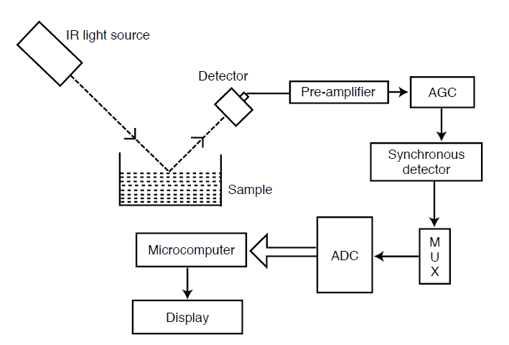

Slide 47
IR kaynağının ışığı filtrede odaklanır ve geçirilir, absorpsiyon bandının dalga boylarını üretir.
Filtre numunesi üzerine düşmesine izin verilen dalga boylarında iki ayrı ışık ışınları, ölçme dalga boyu ve referans dalga boyu, izole eder.
Işık su parçacıkları tarafından absorbe edildikten sonra geri yansıtılır, kurşun sülfit detektör gibi detektör tarafından ağlanır ve bir modüle elektrik sinyaline dönüştürülür.

Slide 48
Çıkış sinyali düzeyini artırmak için bir preamplifier tarafından güçlendirilir ve bazen otomatik kazanç kontrol cihazı (AGC) preamplifier geri beslemek için kullanılır.
Bir senkron detektör, iki dalga boyunda örnek yansıtma orantılı iki DC sinyallerini vermek için sinyali hesaplanır.
Bu iki sinyal arasındaki oran numunenin nem miktarının bir temsilidir.

Slide 49
Bu iki sinyal dijital biçime dönüştürdükten sonra bir mikrobilgisayara adapte edilir.
Mikrobilgisayar yansıtma oranı hesaplar ve nem içeriğini kalibre edilmiş ekran üzerinde gösterir.
Nem ölçer çıkış sinyali, her malzeme için kalibre edilmelidir.
Malzemenin gerçek nem içeriği, farklı nem düzeyleri için bir veri kümesinden belirlenmelidir.

Slide 50
İkinci derece regresyon denklemi formüle edilebilir ve regresyon katsayısı nem muhtevasının tespitine yönelik kullanılabilir.
Bu nem ölçerin başlıca avantajları daha hızlı yanıt, On-line (hat üzerinde) kullanım, temas olmayan ve yıkıcı olmayan gıda maddeleri için uygundur.
Bu tekniğin bir sınırlaması, IR çok uzak numune yüzeyinin altında nüfuz etmemesi sebebiyle, cihazın yalnızca temsilci nem içeriğini vermesidir.

Slide 51
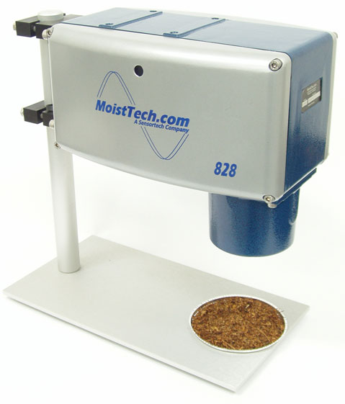
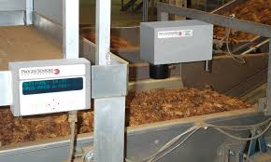
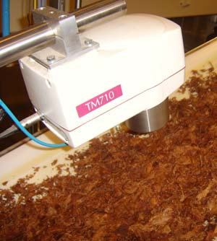

Slide 52
https://www.swr-engineering.com/en/measurement-products/humiditydetermination-capillaryhumidty-surface-humidity.html

Slide 53
  DC Direnç Tekniği
Bir gıda ürünün direnci ya da iletkenliği büyük ölçüde içindeki mevcut nem miktarına bağlıdır.
Sabit voltajda nem miktarı arttıkça elektriksel iletkenlik artar.
Malzemenin toplam iletkenliği numenin etkili hacmi ve yüzey iletkenliğine bağlıdır.
V= I R

Slide 54
Ayrıca, sabit bir nemde bir malzemenin spesifik direnci aşağıdaki faktörlere bağlıdır:
1. Elektrotların boyut ve şekli
2. Elektrotlar arasındaki mesafe
3. Elektrik alanı yoğunluğu, sıcaklık, tuz basıncı vb

Slide 55
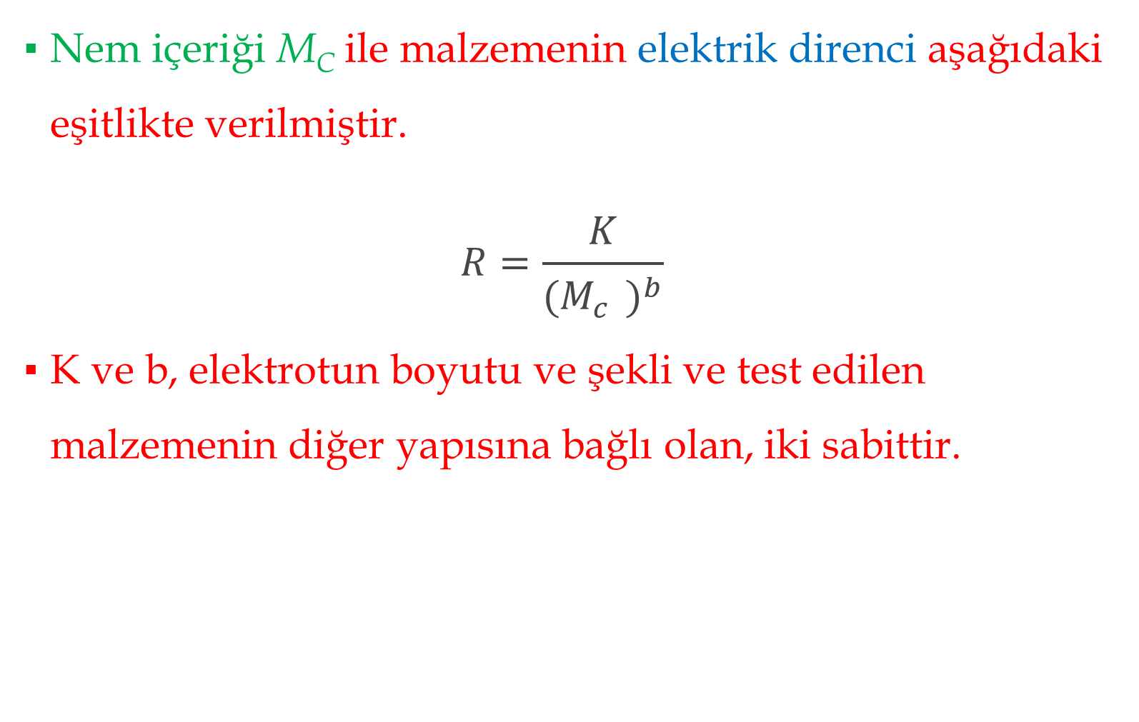
Nem içeriği M_{C} ile malzemenin elektrik direnci aşağıdaki eşitlikte verilmiştir.
$$R=\frac{K}{{(M_{c}^{})}^{b}}$$
K ve b, elektrotun boyutu ve şekli ve test edilen malzemenin diğer yapısına bağlı olan, iki sabittir.

